Slide 1
중2-2
Ⅰ. 삼각형의 성질
1. 삼각형의 성질
빈출유형 1세트

Slide 2
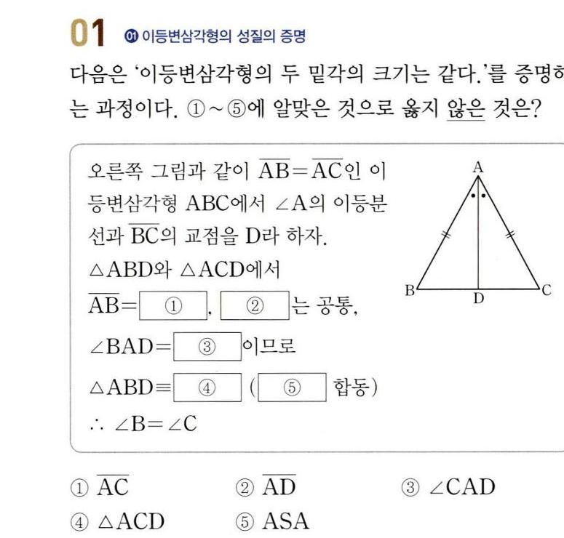
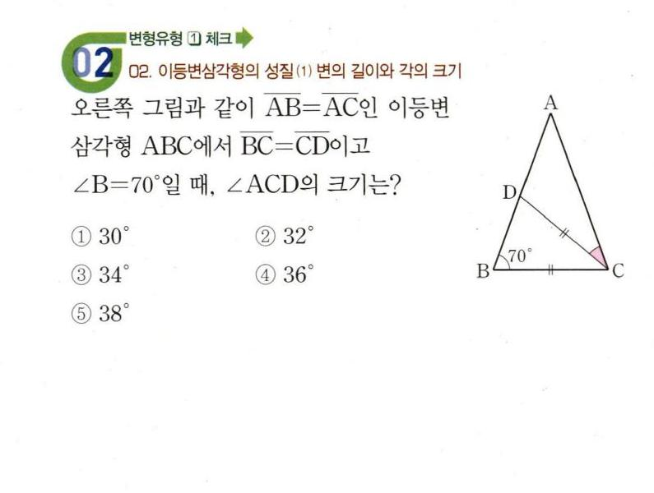
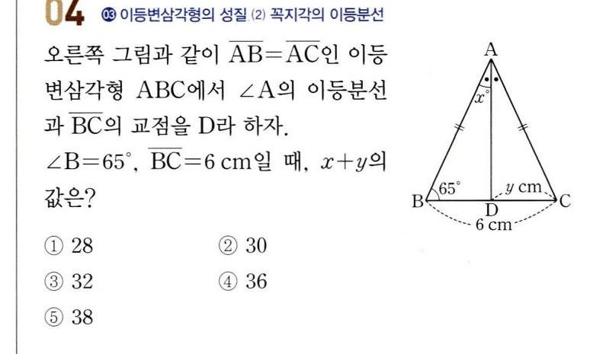
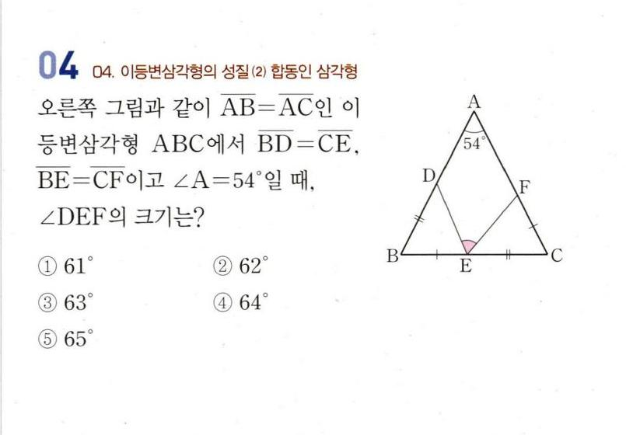
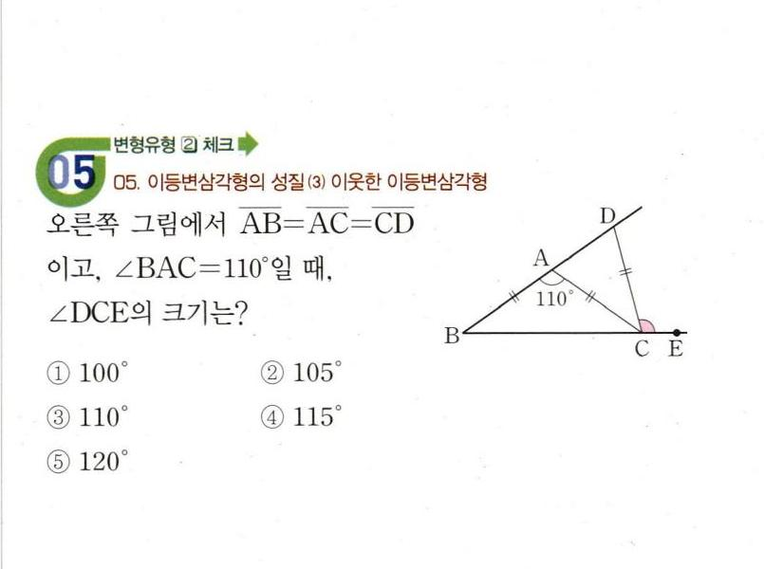
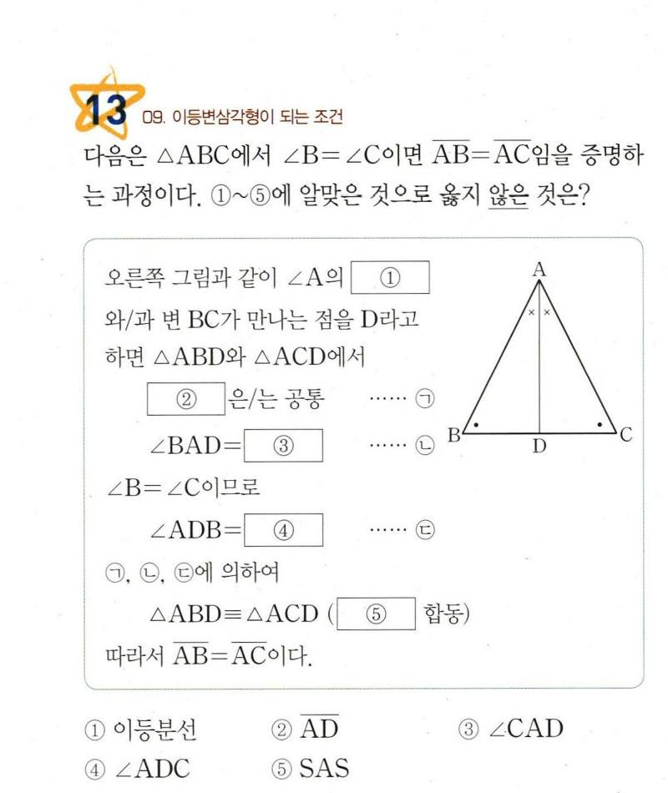
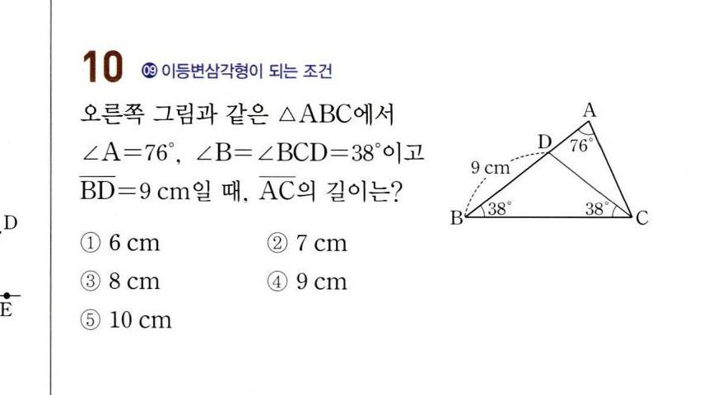
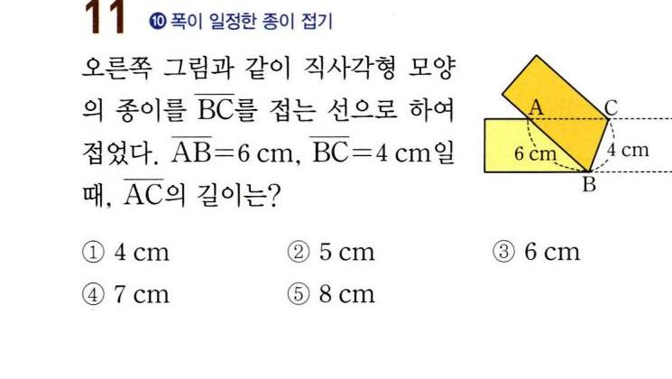
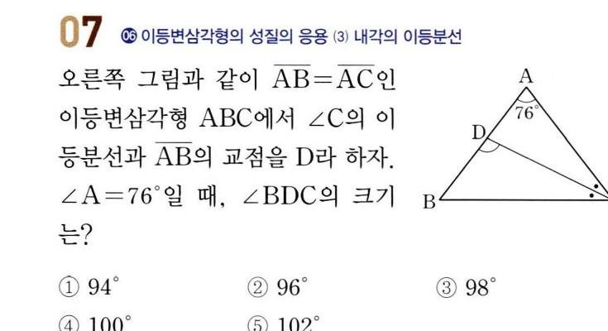
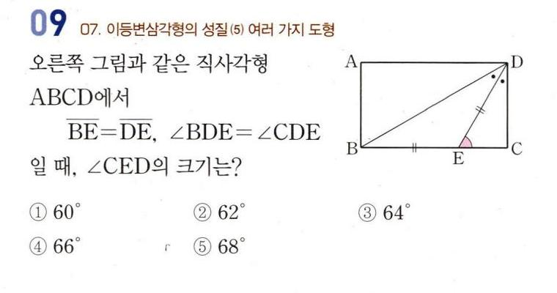
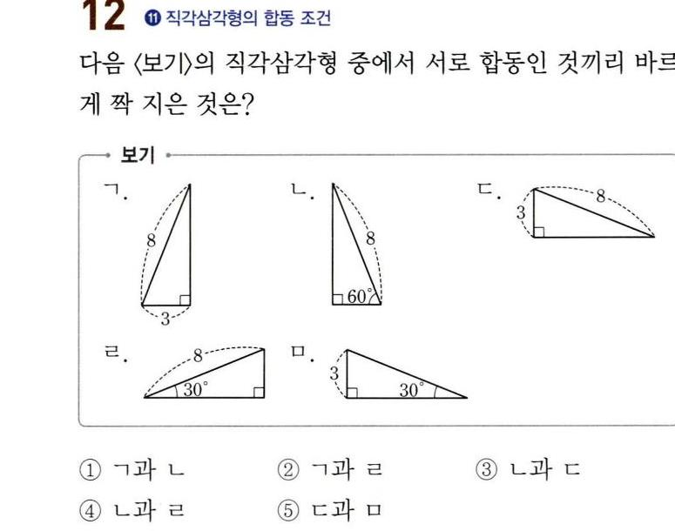
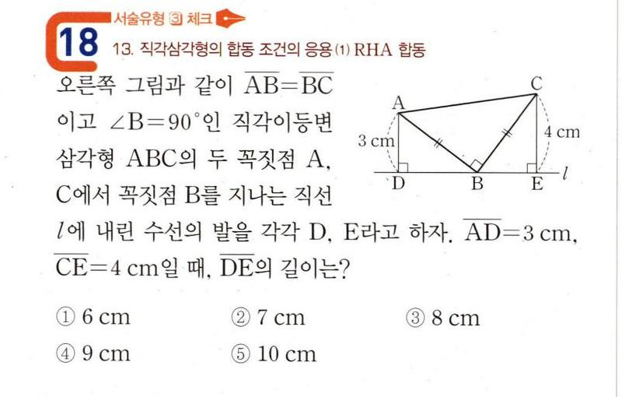
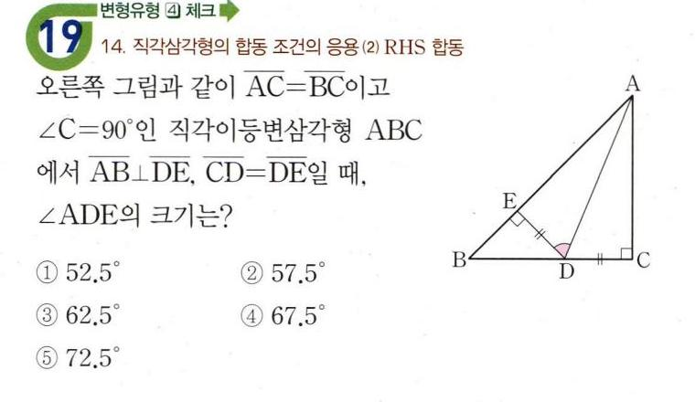
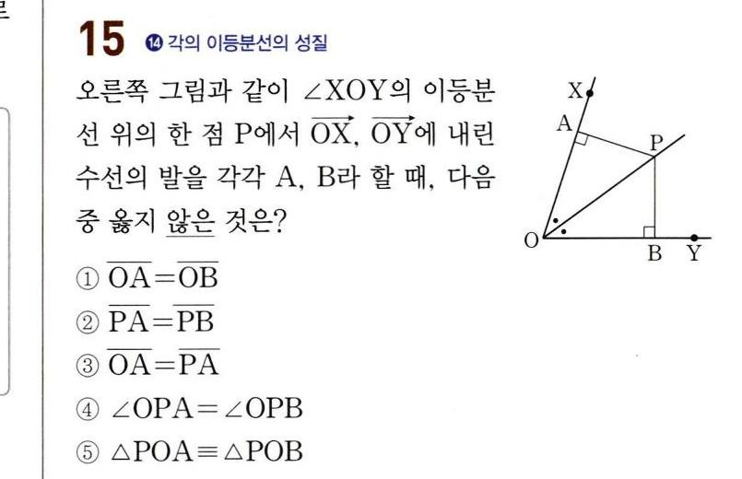
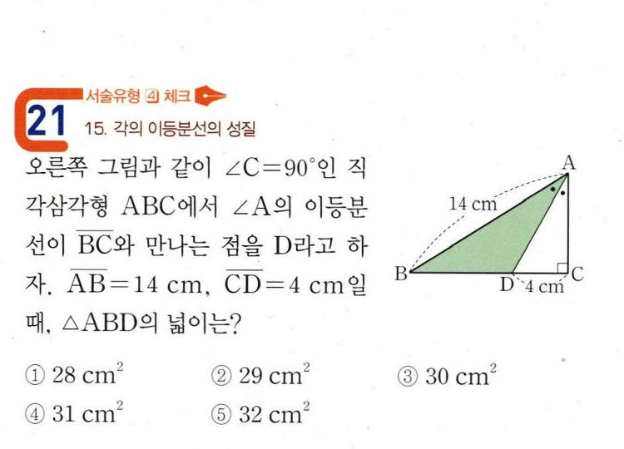
백발백중
8p 1번 / 하
내신콘서트
10p 2번 / 하
백발백중
8p 4번 / 하
내신콘서트
10p 4번 / 상
내신콘서트
10p 5번 / 중
백발백중
9p 7번 / 중
내신콘서트
11p 9번 / 중
내신콘서트
12p 13번 / 하
백발백중
9p 10번 / 중
백발백중
10p 11번 / 상
백발백중
10p 12번 / 중
내신콘서트
13p 18번 / 중
내신콘서트
13p 19번 / 중
백발백중
10p 15번 / 중
내신콘서트
13p 21번 / 중

Slide 3
중2-2
Ⅰ. 삼각형의 성질
1. 삼각형의 성질
빈출유형 2세트

Slide 4
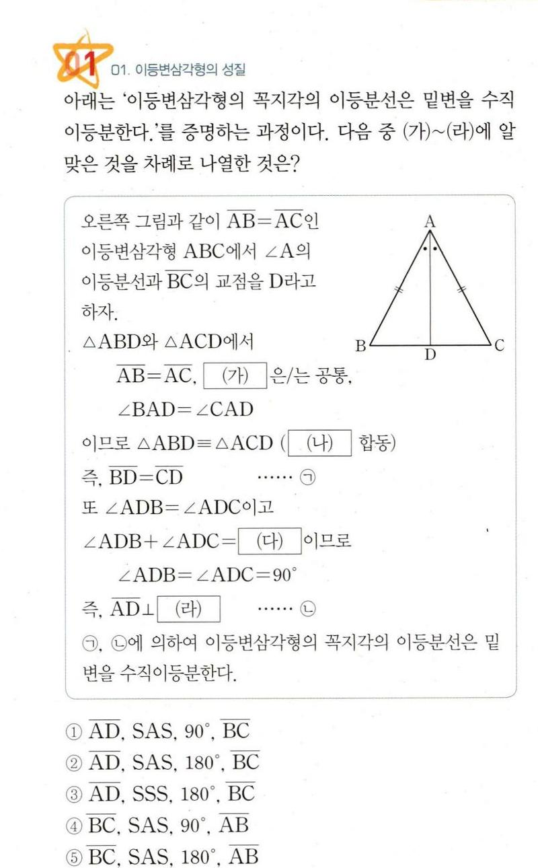
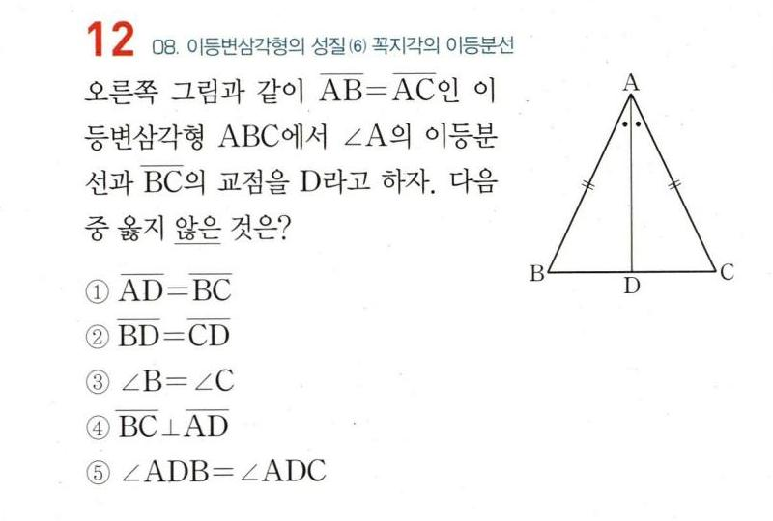
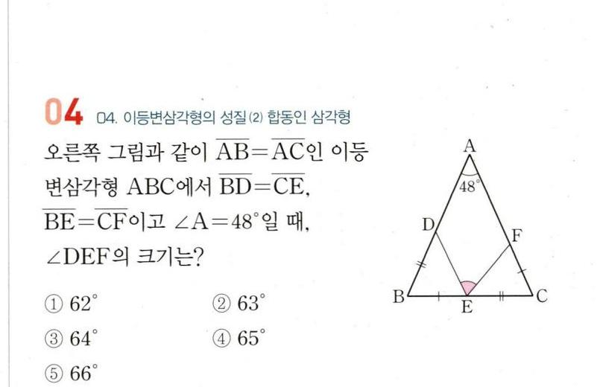
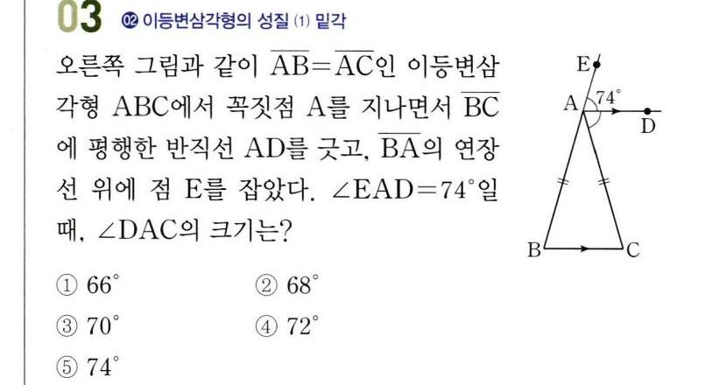
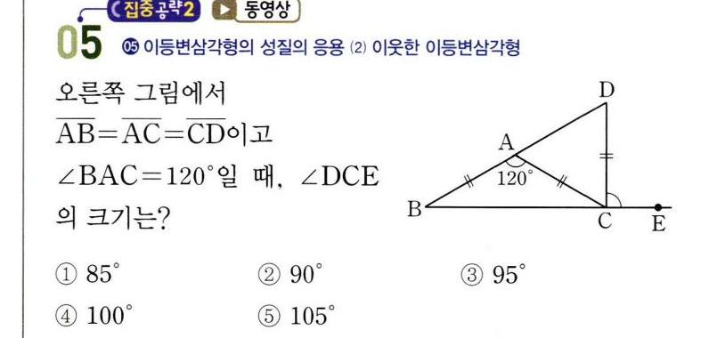
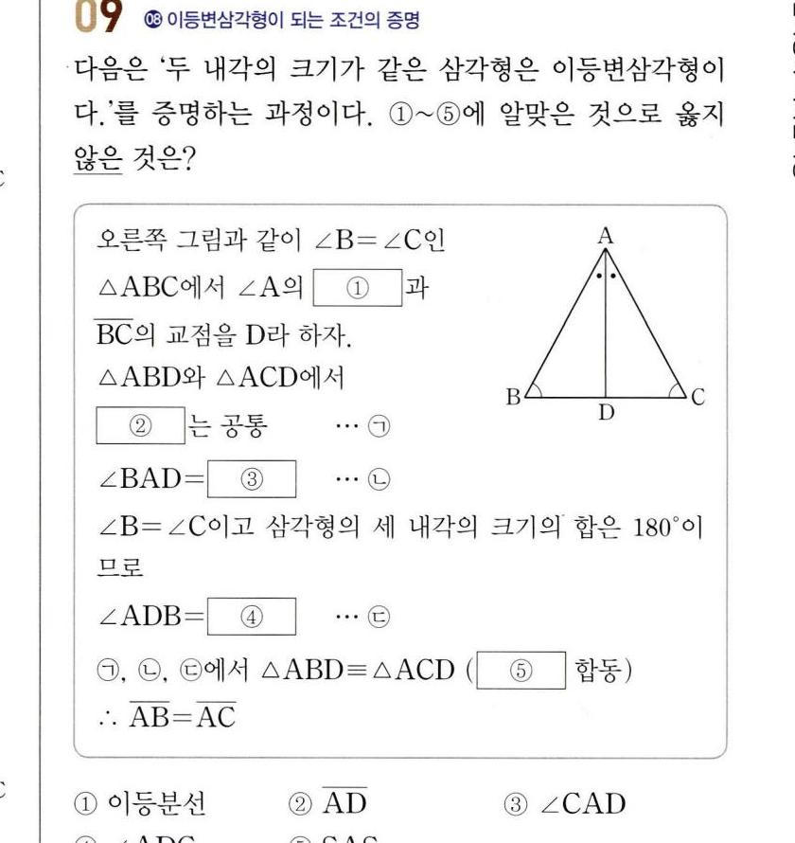
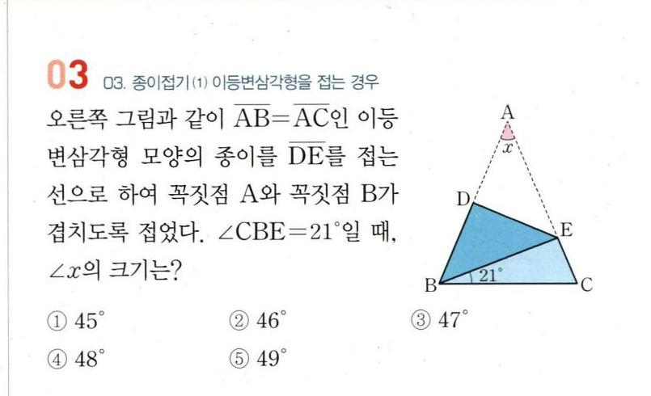
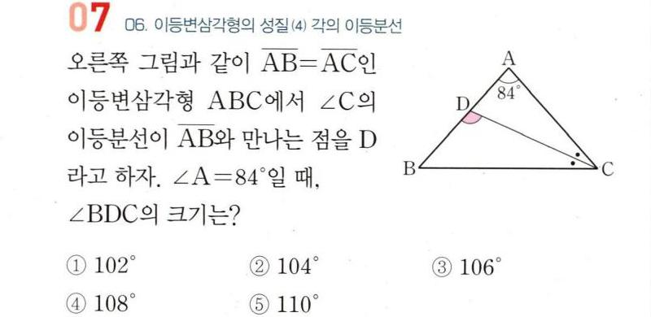
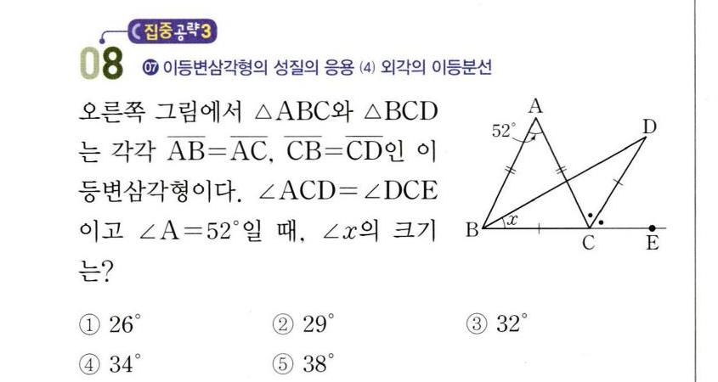
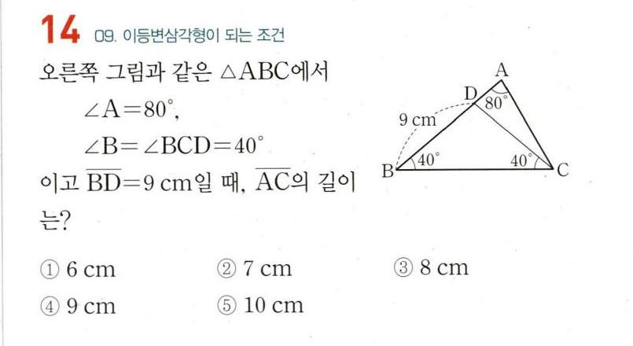
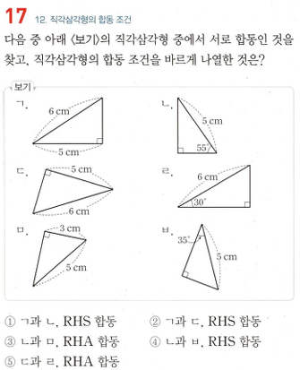
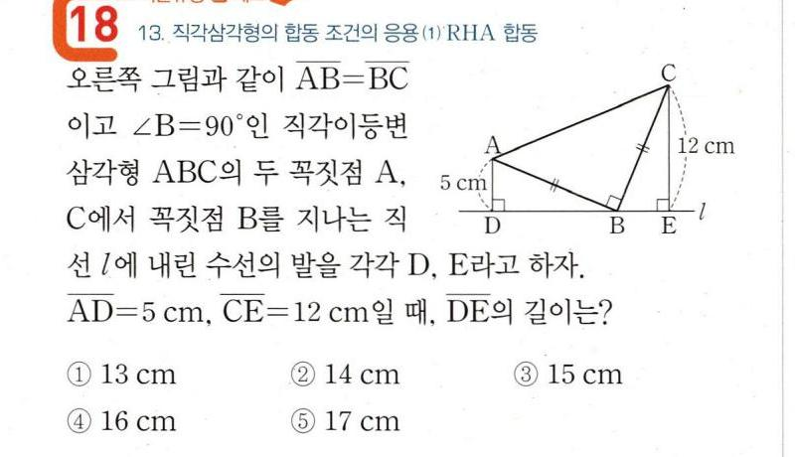
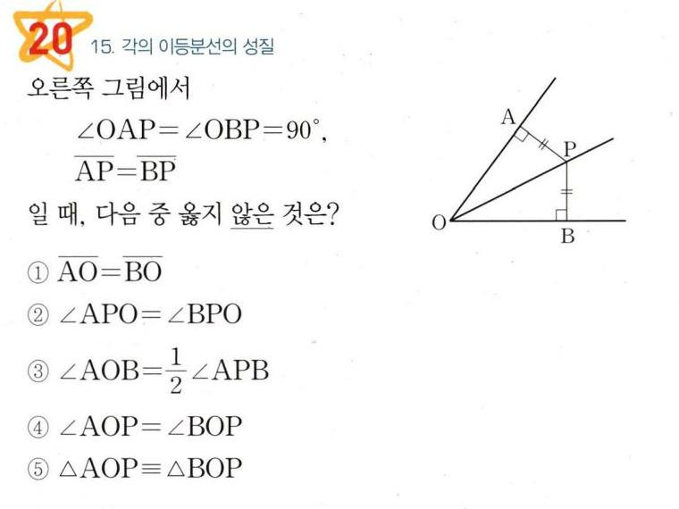
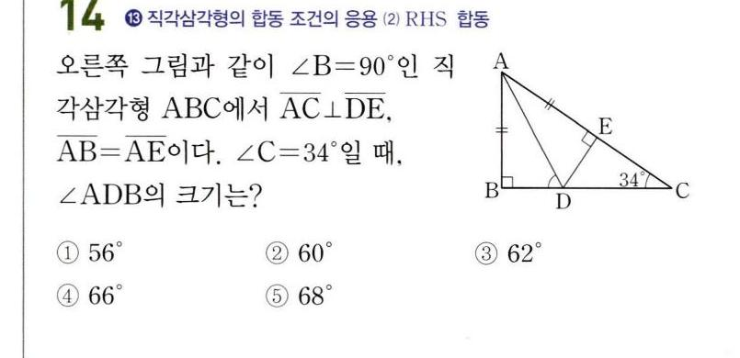
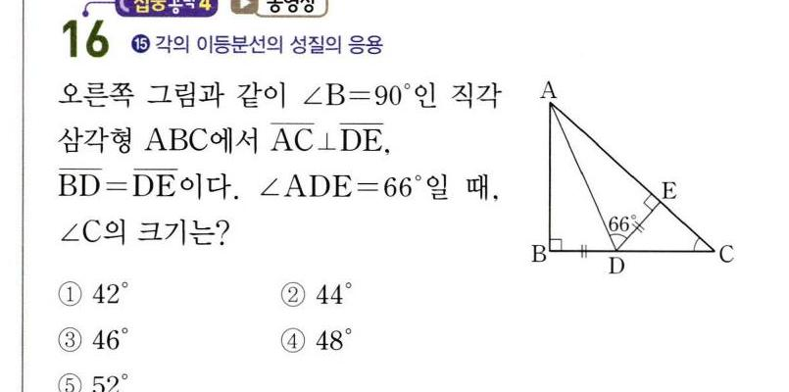
내신콘서트
14p 1번 / 하
백발백중
11p 3번 / 하
내신콘서트
16p 12번 / 하
내신콘서트
14p 4번 / 상
백발백중
11p 5번 / 중
내신콘서트
15p 7번 / 중
백발백중
12p 8번 / 중
백발백중
9p 9번 / 하
내신콘서트
16p 14번 / 중
내신콘서트
14p 3번 / 상
내신콘서트
17p 17번 / 중
내신콘서트
17p 18번 / 중
백발백중
13p 14번 / 중
내신콘서트
17p 20번 / 중
백발백중
13p 16번 / 중

Slide 5
중2-2
Ⅰ. 삼각형의 성질
2. 삼각형의 외심과 내심
빈출유형 1세트

Slide 6
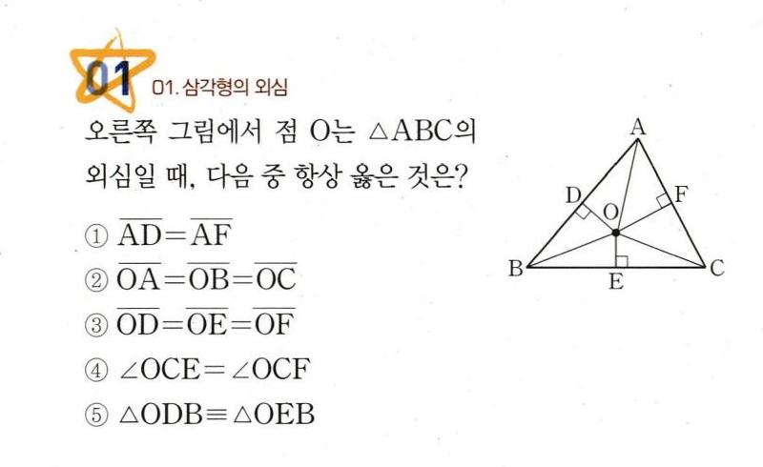
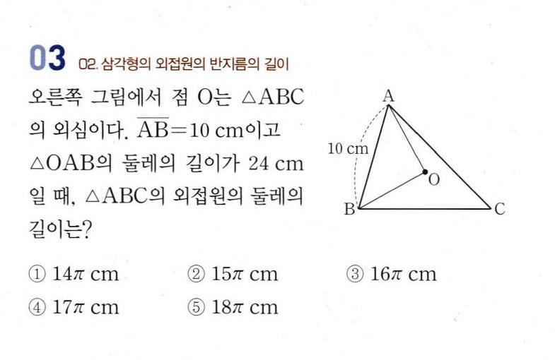
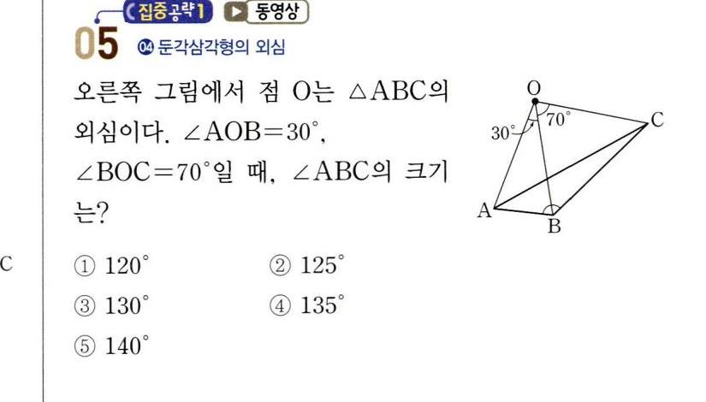
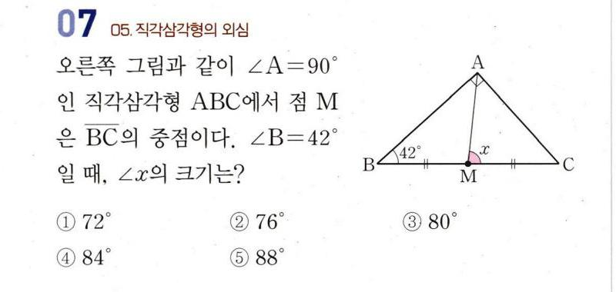
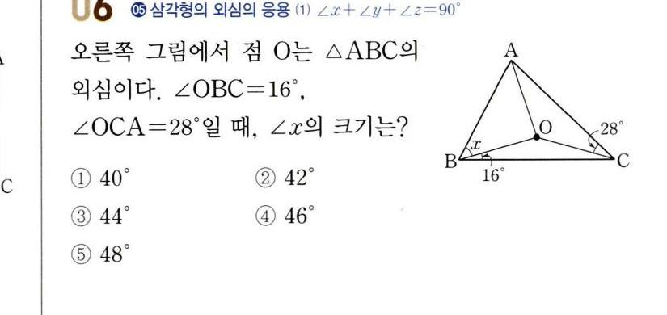
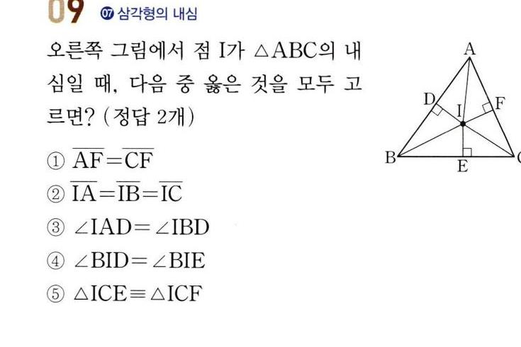
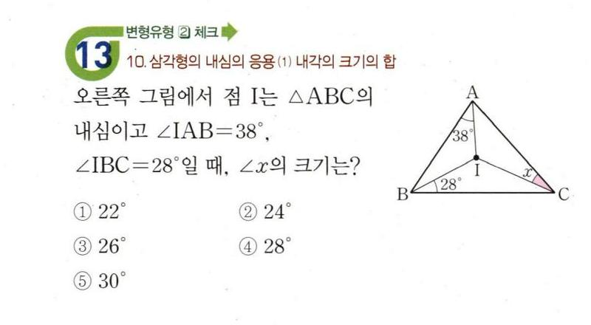
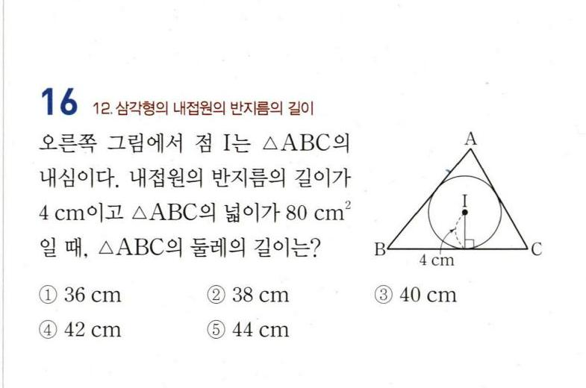
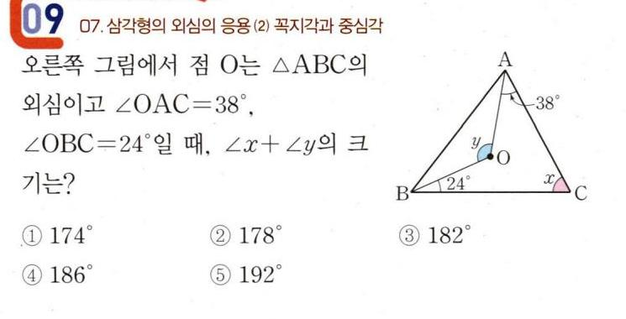
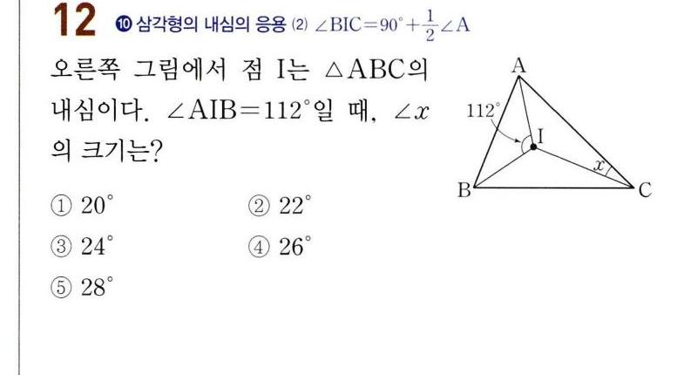
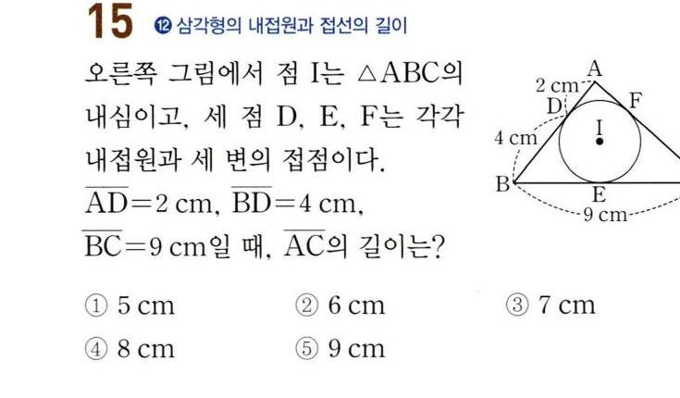
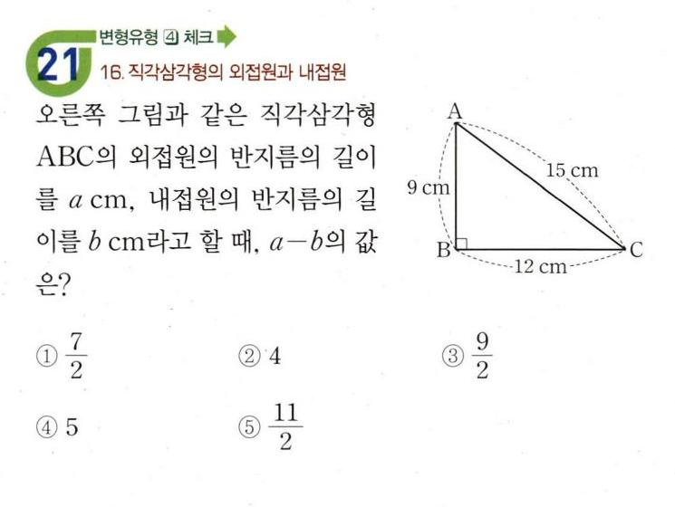
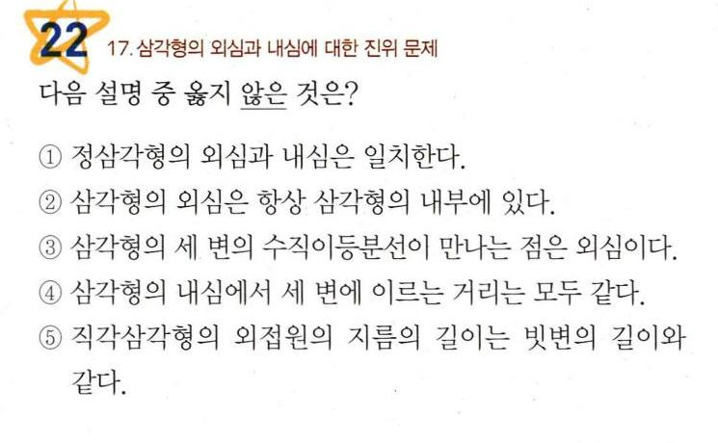
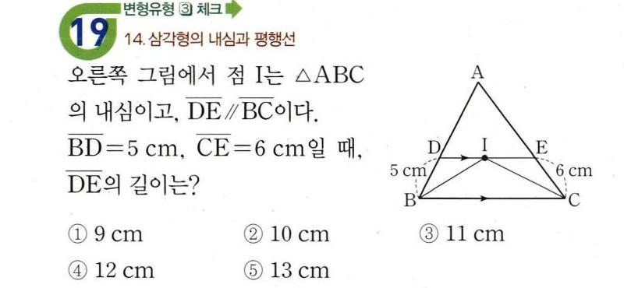
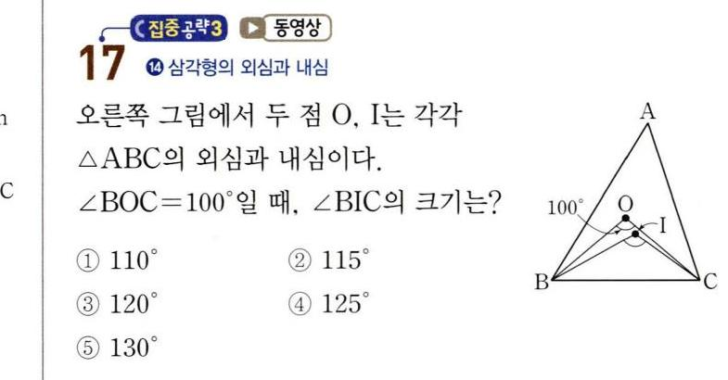
내신콘서트
40p 1번 / 하
내신콘서트
40p 3번 / 중
백발백중
34p 5번 / 중
내신콘서트
41p 7번 / 중
백발백중
34p 6번 / 상
내신콘서트
41p 9번 / 상
백발백중
35p 9번 / 하
내신콘서트
42p 13번 / 상
백발백중
35p 12번 / 상
내신콘서트
42p 16번 / 중
백발백중
36p 15번 / 중
내신콘서트
43p 19번 / 중
백발백중
36p 17번 / 상
내신콘서트
43p 21번 / 상
내신콘서트
43p 22번 / 상

Slide 7
중2-2
Ⅰ. 삼각형의 성질
2. 삼각형의 외심과 내심
빈출유형 2세트

Slide 8
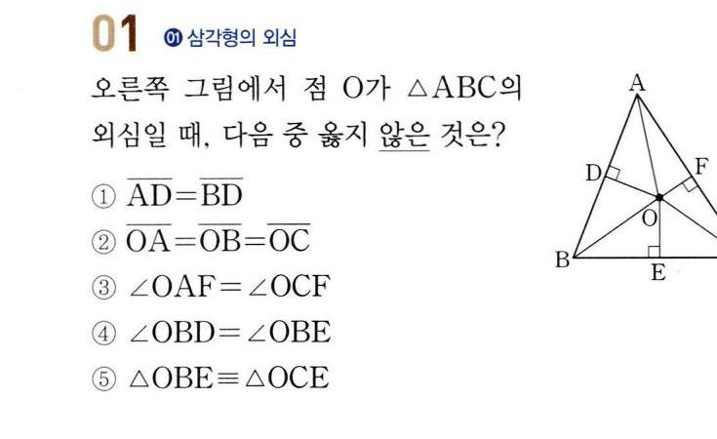
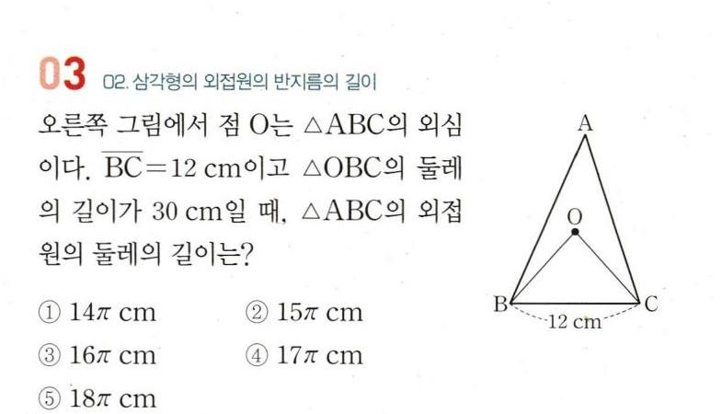
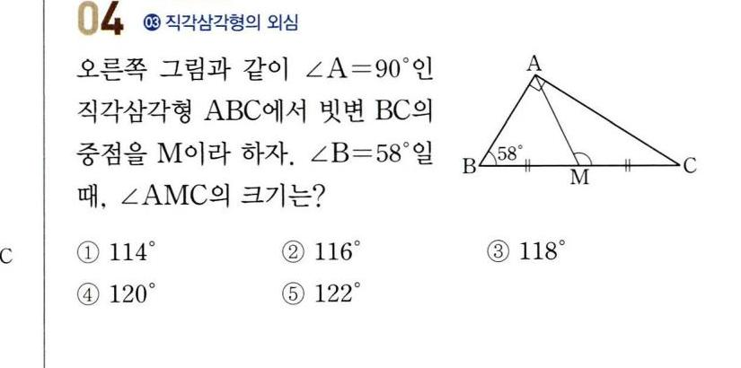
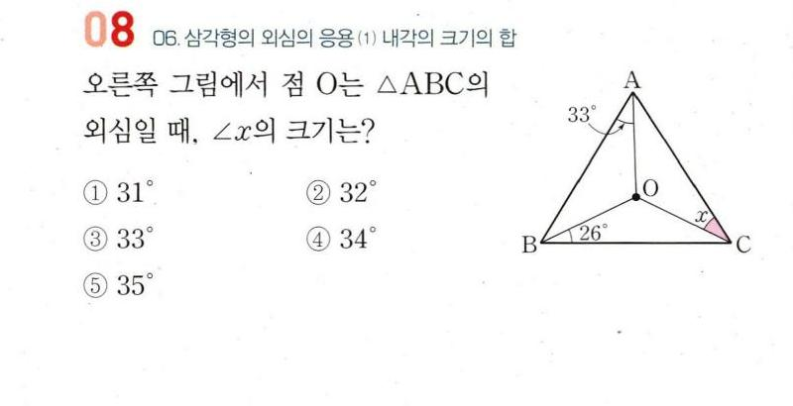
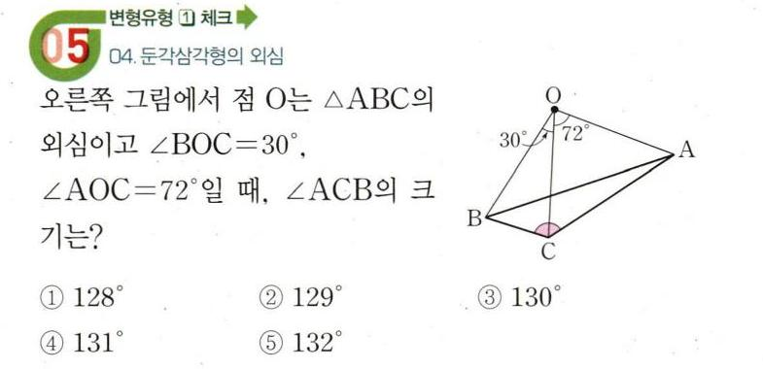










백발백중
34p 1번 / 하
내신콘서트
44p 3번 / 중
내신콘서트
44p 5번 / 중
백발백중
34p 4번 / 중
내신콘서트
45p 8번 / 상
백발백중
35p 7번 / 상
내신콘서트
45p 11번 / 하
백발백중
35p 11번 / 상
내신콘서트
46p 14번 / 상
백발백중
36p 14번 / 중
내신콘서트
47p 18번 / 중
백발백중
36p 16번 / 중
내신콘서트
47p 20번 / 상
백발백중
36p 18번 / 상
내신콘서트
47p 22번 / 상

